Slide 1
KONFIGUROWANIE ROUTINGU DYNAMICZNEGO W IPv6
Materiały pomocnicze dla nauczyciela
Laboratorium IPV6 – materiał pomocniczy
Wydawnictwo informatyczne ITSTART.
2022
Notes:
Podstawy IPV6
Materiały dla nauczyciela

Slide 2
RIPng
Protokół RIPng (ang. RIP next generation) jest rozszerzeniem protokołu RIPV2 wspomagającym adresację IPV6. RIPng nie oferuje uwierzytelniania. W celu uzyskania uwierzytelniania należy stosować protokół IPsec.
Posiada te samo ograniczenie dotyczące maksymalnej liczby przeskoków co RIPV2, czyli 15. Do wymiany komunikatów przenoszących informacje o aktualizacji protokołu używa adresu multicastowego FF02::9.
Notes:
2
Podstawy IPV6
Materiały dla nauczyciela

Slide 3
EIGRPV6
Protokół EIGRPV6 obsługuje routing dynamiczny EIGRP dla sieci IPV4 oraz IPV6 i jest oparty o algorytm DUAL (ang. Diffusing Update Algorithm). Do wymiany komunikatów przenoszących informacje o aktualizacji protokołu używa adresu multicastowego FF02::A.
Wersja EIGRPV6 nie odnosi się do szóstej wersji protokołu EIGRP, jest to tylko ulepszona wersja wspierająca protokół IPv6.
Protokół EIGRPV6 wymaga aby wartość router-id została skonfigurowana statycznie bądź przyznana dynamiczne (na podstawie interfejsów sieciowych skonfigurowanych z wykorzystaniem protokołu IPv4).
Notes:
3
Podstawy IPV6
Materiały dla nauczyciela

Slide 4
OSPFV3
Protokół OSPFV3 obsługuje routing dynamiczny OSPF dla IPV6 i jest oparty o algorytm Dijkstry. Do wymiany komunikatów przenoszących informacje o aktualizacji protokołu używa adresu multicastowego FF02::5 oraz FF02::6.
Protokół OSPFV3 nie posiada wbudowanej możliwości uwierzytelniania wysyłanych oraz odbieranych komunikatów, ale wspiera protokół IPsec
Uwierzytelnianie protokołu OSPFv3 za pomocą protokołu IPsec, wymaga skonfigurowania wartości identyfikatora SPI (ang. Security Policy Index) oraz klucza składającego się z samych liczb o długości trzydziestu dwóch bitów dla algorytmu MD5 bądź czterdziestu bitów dla algorytmu SHA1. Cisco zaleca konfigurację uwierzytelniania protokołu OSPFv3 za pomocą protokołu IPsec z poziomu interfejsu.
Notes:
4
Podstawy IPV6
Materiały dla nauczyciela

Slide 5
WARTOŚCI AD
Wartości standardowych odległości administracyjnych AD (ang. Administrative Distance) dla podstawowych protokołów zostały przedstawione w poniższej tabeli.
RIPNG
EIGRPV6
OSPFV3
Protokół | Wartość AD
RIPng | 120
EIGRPV6 | 90
OSPFV3 | 110
Notes:
5
Podstawy IPV6
Materiały dla nauczyciela

Slide 6
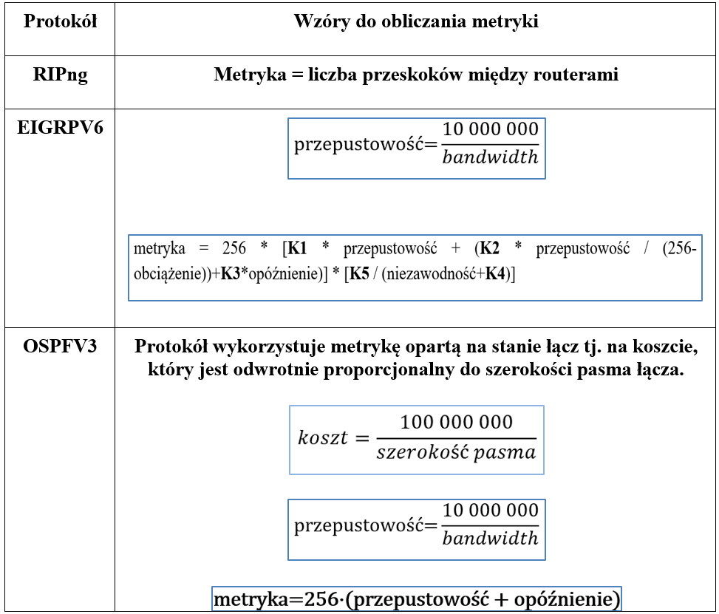
Metryki
Notes:
6
Podstawy IPV6
Materiały dla nauczyciela

Slide 7
Podstawowe polecenia dla RIPng
ipv6 unicast-routing
ipv6 router rip ID-PROCESU-RIP
maximum-patch LICZBA
interface INTERFEJS
ipv6 enable
ipv6 rip ID-PROCESU-RIP enable
show ipv6 route
show ipv6 route rip
show ipv6 protocols
show ipv6 rip database
show ipv6 rip next-hops
Notes:
7
Podstawy IPV6
Materiały dla nauczyciela

Slide 8
Podstawowe polecenia dla EIGRPV6
ipv6 unicast-routing
ipv6 router eigrp ASN
router-id RID
interface INTERFEJS
ipv6 enable
ipv6 eigrp ASN
RD – Router ID
ASN – Autonomous System Number
Notes:
8
Podstawy IPV6
Materiały dla nauczyciela

Slide 9
Podstawowe polecenia dla OSPFV3
ipv6 unicast-routing
ipv6 router ospf ASN
router-id RID
interface INTERFEJS
ospfv3 ipv6 ASN area NR-STREFY
ipv6 enable
show ipv6 ospf
show ipv6 ospf ASN
show ipv6 ospf border-routers
show ipv6 ospf database
show ipv6 ospf interface
show ipv6 ospf neighbor
Notes:
9
Podstawy IPV6
Materiały dla nauczyciela

